Slide 1



BIMBINGAN KONSULTASI
PENERAPANSISTEM MANAJEMEN MUTU
STANDAR ISO 9001:2015
PT JASCO CHEMICALS INDONESIA
132/STM/TS-SI/X/24rev.02

Slide 2
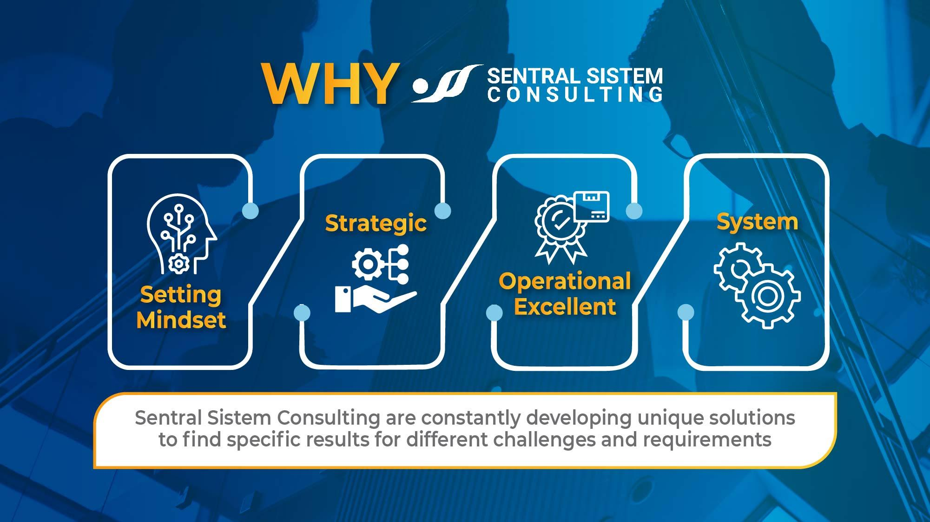

Slide 3
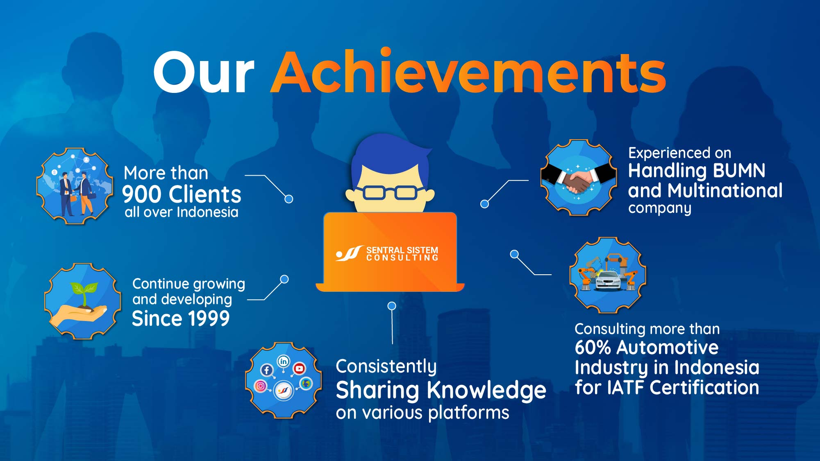

Slide 4
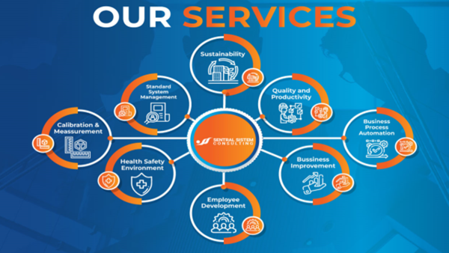

Slide 5

Latar Belakang Masalah
Perusahaan harus menggantungkan eksistensi Perusahaan pada Sistem. Tugas Pimpinan adalah memperbaiki sistem untuk menjadi landasan generasi berikutnya

Slide 6

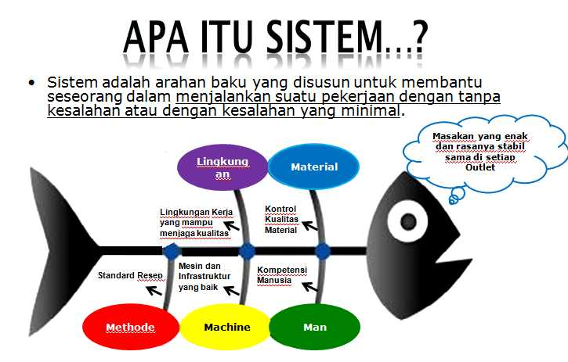

Slide 7
Perusahaan ingin tersertifikasi ISO 9001:2015 karena tuntutan Bisnis / yang dipersyaratakan Customer – Tentunya, Langkah awal tersertifikasi ISO 9001:2015 dengan mendevelop sebuah Sistem berbasis Pencegahan untuk Mencapai Kepuasan Customer/Pelanggan
?
?
Perusahaan memiliki sistem manajemen operational yang baik, sehingga operational perusahaan bisa berjalan secara otomatis tanpa menunggu instruksi
Seringkali perusahaan baru, kondisi: belum ada sistem yang mengatur secara jelas, alur perusahaan, belum ada pedoman perusahaan, prosedur, instruksi kerja, dan dokumentasi lainnya spt form yang sah berlaku. Kadang permintaan masih lisan. Setiap orang bekerja sesuai background (Pendidikan, pengalaman, lingkungan) masing-masing karena belum adanya standar
?

Slide 9

Ruang Lingkup Pekerjaan
Bimbingan Konsultasi Implementasi Sistem Manajemen Mutu Berdasarkan ISO 9001:2015 untuk
PT JASCO CHEMICALS INDONESIA berdurasi 6 bulan, dengan tahapan dimulai dari
Membangun Infrastruktur
Mengidentifikasi kondisi actual perusahaan dan mencari tahu berapa persen kondisi perusahaan meraih ISO 9001:2015 (dalam proses Gap Analysis)
Memberikan Pelatihan Business Process Mapping (BPM) yaitu bagaimana perusahaan bisa memetakan kerangka dari bisnisnya dimulai dari order yang didapat dari Customer, sampai produk atau jasa deliver ke Customer
Memberikan Pelatihan Awareness atau Kepedulian Persyaratan ISO 9001:2015 dan How to Implement dengan bedasarkan Risk Management, mengidentifikasi Risiko Organisasi, Risiko Masing-masing proses dalam kerangka BPM, identifikasi Organisasi dan Keterkaitannya, serta isu eksternal dan internal di organisasi /perusahaan

Slide 10
Ruang Lingkup Pekerjaan
Mengembangkan Sistem Manajemen Mutu Berbasis Pencegahan.
Semua aktivitas di perusahaan dibuatkan Sistem Manajemen Mutu yang aplikatif, berbasis
pencegahan, masing-masing area teridentifikasi risiko dan peluangnya, di Proses Realisasi,
Proses Manajemen, dan Proses Support
Persiapan Audit
Memberikan pelatihan Internal Quality Audit, para peserta training praktik audit risiko dan kinerja. Konsultan akan back up audit untuk melihat progress penerapan Sistem Manajemen Mutu di klien dengan Audit Konsultan menjelang persiapan Sertifikasi.

Slide 11
Ruang Lingkup Pekerjaan
Audit Stage 1 (bila perlu) dan Stage 2 Badan Sertifikasi
Audit eksternal dilakukan oleh Badan Sertifikasi melakukan initial audit, biasanya audit dokumen dan audit implementasi ISO 9001:2015. Konsultan membantu membimbing Corrective Action dari Temuan Audit sampai berhasil lulus audit.
Bimbingan Konsultasi Penerapam Sistem Manajemen Mutu ISO 9001:2015 untuk PT JASCO CHEMICALS INDONESIA berlokasi :
Jl. Samsung Blok C1A UKM Centre, Kawasan Segitiga Emas, Desa Mekarmukti, Kecamatan Cikarang Utara, Bekasi 17530dengan proses bisnis manufactured industrial chemicals. Adapun jumlah kunjungan yang kami tawarkan adalah 21 mandays.

Slide 12
Investasi Program Konsultasi
Investasi yang kami tawarkan untuk Prrogram Penerapan Sistem Manajemen Mutu Berdasarkan ISO 9001:2015 untuk PT JASCO CHEMICALS INDONESIA sebesar Rp 55,425,000, sebagau berikut:

Slide 13
Investasi
PENAWARAN SPECIAL:
Dapatkan Special Investasi Digitalisasi Dokumen ISO dari Paket Konsultasi ISO 9001, semakin memudahkan dalam Dokumentasi dengan Cross References dan Persyaratan lain terkait Implementasi ISO 9001:2015.
Belum Termasuk PPN 11%, Makan Siang Konsultan, Biaya Initial Audit Badan Sertifikasi
Termasuk: Spanduk, Standing Banner 1 unit Materi Training 20-25 peserta E-Certificate 20-25 peserta bisa didownload di www.sentralsistem.com Client Area Transportasi dan Akomodasi Konsultan ke Lokasi Free mailing list services (Services Setelah Konsultasi) business-improvement@sentral-sistem.com; quality-technique@sentral-sistem.com; hse-community@sentral-sistem.com

Slide 14
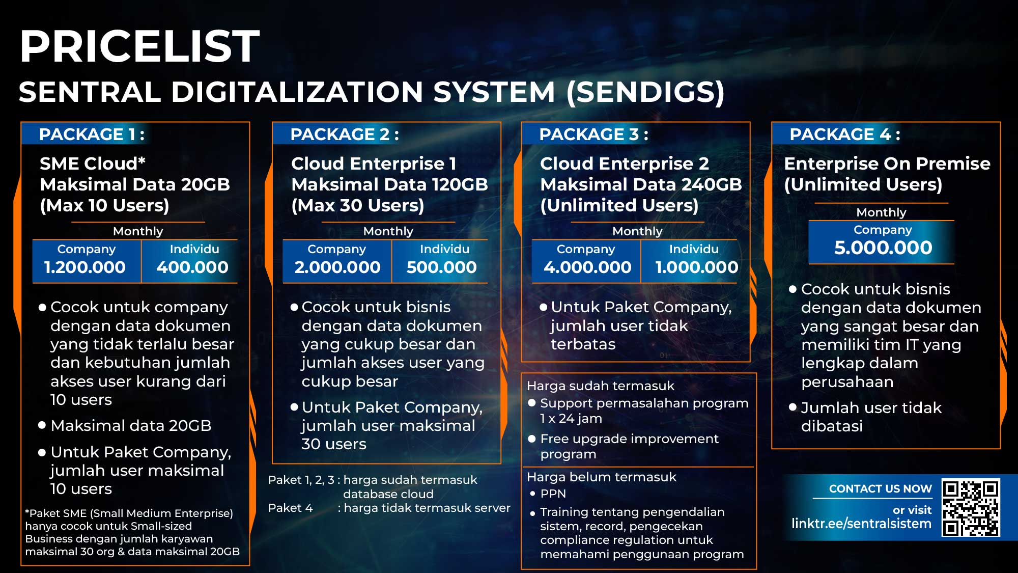
PENAWARAN DIGITALISASI ISO

Slide 15
Kondisi Lain-lain
Progres Proyek
Kami akan melaksanakan proyek dan memenuhi sasaran yang telah disepakati sesuai dengan waktu dan biaya yang telah diajukan, dengan asumsi :
Tidak ada penundaan program oleh team selama proyek berjalan.
Adanya komitmen dan dukungan penuh dari Top Manajemen
Bertanggung jawab untuk menangani dokumentasi dengan bantuan dari konsultan.
PT JASCO CHEMICALS INDONESIA menyediakan fasilitas kerja dan komunikasi seperti wifi dan makan siang selama Konsultan berada di LOKASI.
PT JASCO CHEMICALS INDONESIA akan mengalokasikan seluruh karyawannya dalam proyek ini, terutama yang memiliki pengetahuan yang baik dari masing – masing departemen
Kerahasiaan
Kedua belah pihak berkewajiban menjaga kerahasiaan data yang dimiliki masing-masing.

Slide 16
Kondisi Lain-lain
Kode Etik Perusahaan
Dalam rangka menjalin kerjasama yang saling menguntungkan antara PT JASCO CHEMICALS INDONESIA dan SENTRAL SISTEM CONSULTING (PT SENTRAL TEHNOLOGI MANAGEMEN), maka kedua belah pihak sepakat untuk tidak saling merekruit karyawan.
4. Pembatalan
Apabila JASCO CHEMICALS INDONESIA membatalkan program ini setelah penandatangan proposal dan sebelum seluruh program dimulai maka PT SENTRAL TEHNOLOGI MANAGEMEN akan mengenakan biaya administrasi kepada PT JASCO CHEMICALS INDONESIA sebesar 10% dari nilai Proposal.
5. Pembayaran
PT JASCO CHEMICALS INDONESIA membayar kepada PT SENTRAL TEHNOLOGI MANAGEMEN sesuai Konsultasi yang telah dilaksanakan sesuai Point Term Pembayaran pada Investasi Program dan dibayarkan maksimal 14 (empat belas) hari setelah menerima tagihan pembayaran berupa : Invoice dan Faktur pajak.

Slide 17
Kondisi Lain-lain
Pembayaran dilakukan oleh PT JASCO CHEMICALS INDONESIA melalui transfer ke Rekening atas nama PT SENTRAL TEHNOLOGI MANAGEMEN di Bank BCA Cabang Tebet Barat Jakarta dengan Nomor Rekening : 436.300.5287
6. Pajak – Pajak
PPN 11 % ditanggung oleh PT JASCO CHEMICALS INDONESIA yang akan dibayarkan ke PT SENTRAL TEHNOLOGI MANAGEMEN dan kemudian akan disetorkan ke pajak oleh PT SENTRAL TEHNOLOGI MANAGEMEN
7. Jangka Waktu Penawaran
Penawaran ini berlaku selama 3 Bulan (90 hari) sejak tanggal penawaran.

Slide 18
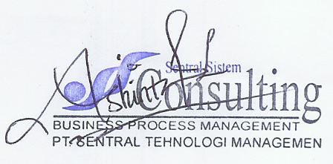
Persetujuan Proposal
PT SENTRAL TEHNOLOGI MANAGEMEN bersedia mengadakan kerjasama lebih lanjut mengenai masalah technical dan commercial sehubungan dengan proposal ini.
Jika Pihak PT JASCO CHEMICALS INDONESIA setuju dengan penawaran No. 132/STM/TS-SI/X/24rev.02 Tanggal 2 Desember 2024, silahkan Bapak/Ibu menandatangani persetujuan ini dan mengembalikannya kepada kami. Kami akan mengirimkan perjanjian kontrak yang akan ditandatangani bersama.
Jakarta, 2 Desember 2024 Cikarang Bekasi,
Asri Sinta Lestari Achari
PT SENTRAL TEHNOLOGI MANAGEMEN PT JASCO CHEMICALS INDONESIA

Slide 19
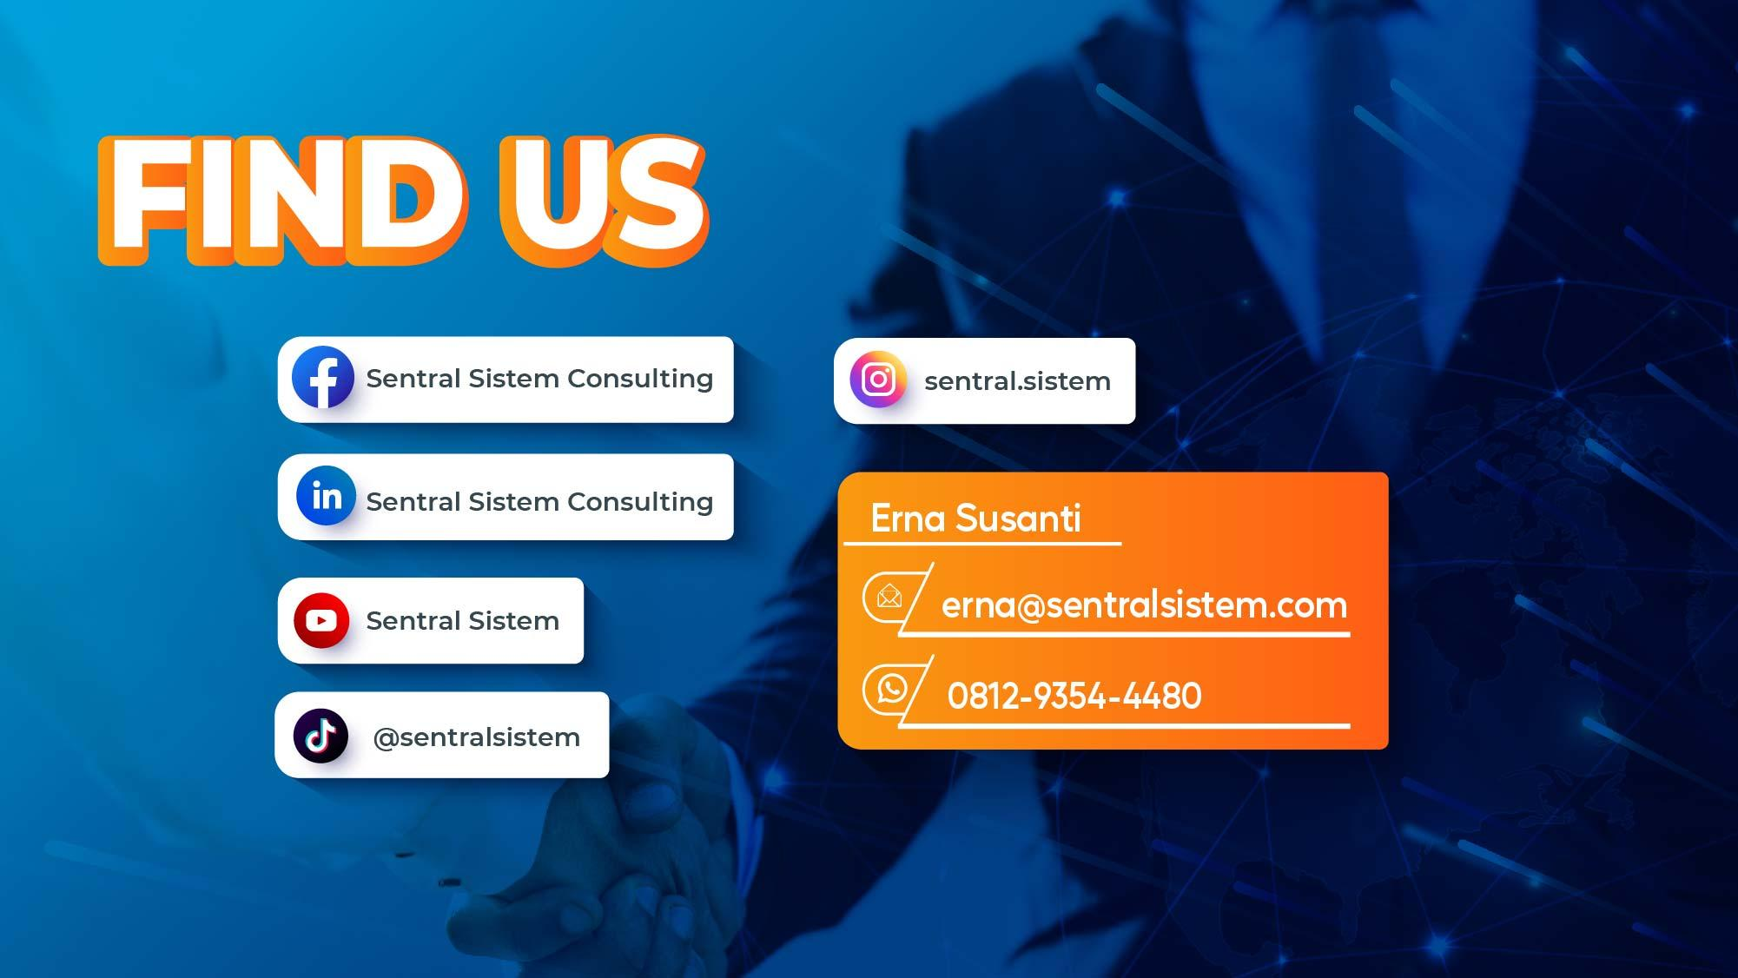
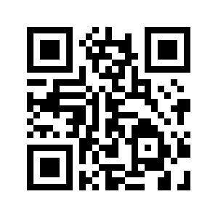
SSSSS
Sales : Sinta
Email : sinta@sentralsistem.com
Phone : 081310610500

